Slide 1
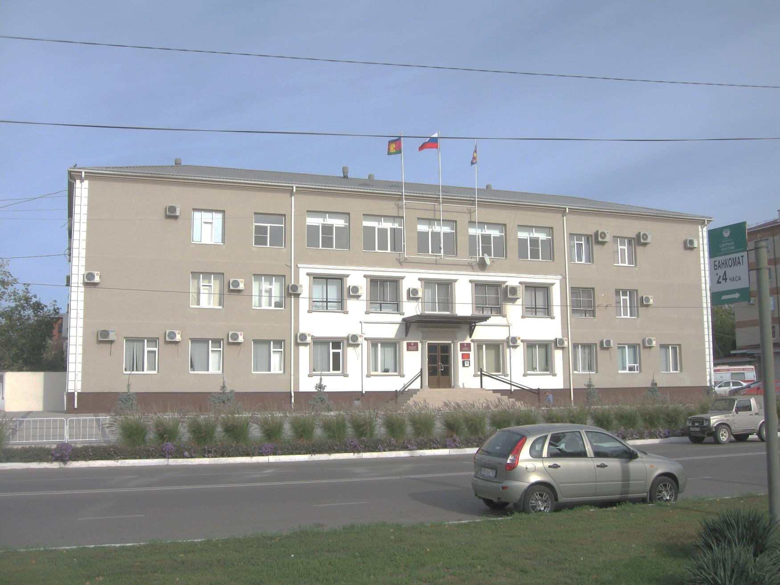
БЮДЖЕТ
муниципального образования Темрюкский район
на 2021 год
и на плановый период
2022 и 2023 годов

Slide 2
Что такое «Бюджет для граждан»?
Бюджет для граждан - документ, содержащий основные положения закона о бюджете в доступной для широкого круга заинтересованных пользователей форме, разработанный в целях ознакомления граждан с основными целями, задачами бюджетной политики, планируемыми и достигнутыми результатами использования бюджетных средств.
Бюджет - это форма образования и расходования денежных средств, предназначенных для финансового обеспечения задач и функций государства и местного самоуправления (статья 6 Бюджетного Кодекса Российской Федерации).
Граждане как налогоплательщики и потребители государственных и муниципальных услуг должны быть уверены в том, что передаваемые ими в распоряжение государства средства используются прозрачно и эффективно, приносят конкретные результаты как для общества в целом, так и для каждой семьи, каждого человека.

Slide 3
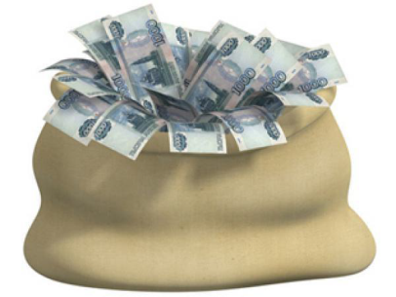
Какие бывают бюджеты?
Какие бывают бюджеты?
Со старонормандского «buogette» – сумка, кошелек
Бюджеты семей
Бюджеты публично-правовых образований
Бюджеты организаций
Российской Федерации (федеральный бюджет, бюджеты государственных внебюджетных фондов РФ)
Субъектов Российской Федерации
(региональные бюджеты, бюджеты территориальных фондов обязательного медицинского страхования)
Муниципальных образований
(местные бюджеты муниципальных районов, городских округов, городских и сельских поселений)

Slide 4
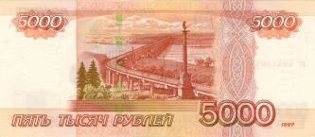
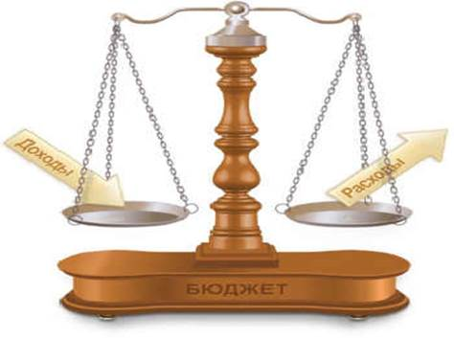
Основные параметры бюджета: доходы, расходы, дефицит (профицит)
ДОХОДЫ – это поступающие в бюджет денежные средства от юридических и физических лиц, а также вышестоящих бюджетов (налоговые и неналоговые платежи, безвозмездные поступления)
РАСХОДЫ – это выплачиваемые из бюджета денежные средства (социальные выплаты населению, содержание муниципальных учреждений (ЖКХ , образование, культура и другие), капитальное строительство и другие)
РЕЗУЛЬТАТ
исполнения бюджета =
ДОХОДЫ
«минус»
РАСХОДЫ
ДЕФИЦИТ
превышение расходов над доходами
ПРОФИЦИТ
превышение доходов над расходами

Slide 5
Доходы бюджета – безвозмездные и безвозвратные поступления денежных средств
Доходы бюджета
Налоговые доходы
Неналоговые доходы
Безвозмездные поступления
Поступления от уплаты налогов, установленных Налоговым кодексом Российской Федерации:
- налог на прибыль организаций;
- НДФЛ;
- акцизы;
- иные налоги
Поступления доходов от использования муниципального имущества, от платных услуг, оказываемых казенными учреждениями, штрафных санкций за нарушение законодательства, иных неналоговых платежей
Поступления доходов в виде финансовой помощи, полученной о бюджетов других уровней бюджетной системы Российской Федерации (межбюджетные трансферты), безвозмездные поступления от организаций и граждан

Slide 6
Этапы составления и утверждения бюджета муниципального образования Темрюкский район
Составление проекта бюджета
Приказом финансового управления от 30 мая 2018 года «О мерах по реализации постановления администрации муниципального образования Темрюкский район от 13 мая 2014 года № 966 «О составлении проекта бюджета муниципального образования Темрюкский район на очередной финансовый год и плановый период», о порядке и методике планирования бюджетных ассигнований бюджета муниципального образования Темрюкский район на очередной финансовый год и плановый период» определены ответственные исполнители, порядок и сроки работ над документами и материалами, необходимыми для составления проекта бюджета района на 2021 год и плановый период 2022 и 2023 годов. Непосредственное составление проекта бюджета осуществляет финансовое управление администрации МО Темрюкский район.
Рассмотрение проекта бюджета
Администрацией муниципального образования Темрюкский район внесен проект решения о бюджете района в Совет муниципального образования Темрюкский район на рассмотрение 6 ноября 2020 года. Публичные слушания (обсуждение с общественностью) по проекту бюджета проведены 23 ноября 2020 года.
Утверждение проекта бюджета
Бюджет утвержден Советом муниципального образования Темрюкский район в форме решения №38 от 8 декабря 2020 года. Решение подлежит обнародованию путем опубликования его в периодическом печатном издании Темрюкского района газете «Тамань» и размещения на официальном сайте муниципального образования Темрюкский район в информационно-телекоммуникационной сети «Интернет».

Slide 7
Задачи при формировании
районного бюджета
на 2021 год
и на плановый период 2022 и 2023 годов:
обеспечение устойчивого социально-экономического развития муниципального образования Темрюкский район;
обеспечение организационных мер, направленных на рост эффективности бюджетных расходов и повышение качества предоставления муниципальных услуг;
повышение эффективности управления муниципальными финансами

Slide 8
Объем поступлений налоговых и неналоговых доходов, тыс. рублей
Показатели | 2019 год (отчет) | 2020 год оценка ожидаемого | 2021 год (проект) | 2022 год (проект) | 2023 год (проект) | оценка 2020/ факт 2019, % | 2021/ оценка 2020, % | 2022/ 2021, % | 2023/ 2022, %
Налог на прибыль организаций | 169 409,8 | 42 498,5 | 63 030,0 | 63 660,0 | 64 296,0 | 25,1 | 148,3 | 101,0 | 101,0
НДФЛ | 835 980,9 | 820 000,0 | 861 050,0 | 906 020,0 | 953 710,0 | 98,1 | 105,0 | 105,2 | 105,3
Акцизы на нефтепродукты | 551,5 | 855,0 | 947,7 | 977,4 | 1 130,8 | 155,0 | 110,8 | 103,1 | 115,7
УСН | 55 137,5 | 50 760,0 | 89 705,0 | 92 750,0 | 97 405,0 | 92,1 | 176,7 | 103,4 | 105,0
ЕНВД | 60 426,2 | 46 504,0 | 0,0 | 0,0 | 0,0 | 77,0 | 0,0 | 0,0 | 0,0
ЕСХН | 36 366,4 | 47 148,0 | 48 090,0 | 49 052,0 | 50 033,0 | 129,6 | 102,0 | 102,0 | 102,0
Патент | 1 728,7 | 1 416,0 | 1 430,0 | 1 444,0 | 1 458,0 | 81,9 | 101,0 | 101,0 | 101,0
Налог на имущество организац | 0,0 | 27 307,0 | 27 853,0 | 28 410,0 | 28 978,0 | - | 102,0 | 102,0 | 102,0
Госпошлина | 14 068,0 | 14 257,0 | 14 697,0 | 15 083,0 | 15 475,0 | 101,3 | 103,1 | 102,6 | 102,6
ИТОГО НАЛОГОВЫЕ ДОХОДЫ | 1 173 669,0 | 1 050 745,5 | 1 106 802,7 | 1 157 396,4 | 1 212 485,8 | 89,5 | 105,3 | 104,6 | 104,8
Дивидендов по акциям | 61,2 | 61,2 | 0,0 | 0,0 | 0,0 | 100,0 | 0,0 | 0,0 | 0,0
% по бюджетным кредитам | 19,8 | 23,2 | 24,0 | 17,4 | 1,0 | 117,3 | 103,4 | 72,5 | 5,7
Плата по соглашениям сервитута | 4210,7 | 57,4 | 63,4 | 35,5 | 45,6 | 1,4 | 110,5 | 56,0 | 128,5
Арендная плата за земли | 85464,7 | 78 687,7 | 84 223,9 | 87 051,5 | 89673,9 | 92,1 | 107,0 | 103,4 | 103,0
От сдачи в аренду имущ-ва | 5446,2 | 4 820,0 | 5 985,0 | 5 424,0 | 5 424,0 | 88,5 | 124,2 | 90,6 | 100,0
От части прибыли МУП | 1 878,9 | 188,1 | 596,0 | 697,0 | 858,0 | 10,0 | 316,9 | 116,9 | 123,1
Доходы от использов. имущества | 5 346,7 | 3 739,1 | 3 941,1 | 4 028,2 | 4 119,6 | 69,9 | 105,4 | 102,2 | 102,3
НВОС | 7 668,0 | 5 952,0 | 6 011,5 | 6 098,8 | 6 190,6 | 77,6 | 101,0 | 101,5 | 101,5
От оказания платных услуг | 6 772,9 | 4 500,0 | 3 700,0 | 3 700,0 | 3 700,0 | 66,4 | 82,2 | 100,0 | 100,0
Доходы от продажи квартир | 182,7 | -23,3 | 0,0 | 0,0 | 0,0 | -12,8 | 0,0 | 0,0 | 0,0
От реализации имущества | 2 497,6 | 769,0 | 0,0 | 0,0 | 0,0 | 30,8 | 0,0 | 0,0 | 0,0
От продажи земельных участков | 16 513,4 | 4 566,4 | 3 664,7 | 1 922,3 | 1 800,0 | 27,6 | 80,4 | 52,5 | 93,6
Штрафы | 22 308,4 | 31 600,0 | 6 900,0 | 6 969,5 | 7 040,7 | 141,7 | 21,8 | 101,0 | 101,0
Прочие неналоговые доходы | 53,3 | 138,4 | 0,0 | 0,0 | 0,0 | 259,8 | 0,0 | 0,0 | 0,0
ИТОГО НЕНАЛОГОВЫЕ ДОХОДЫ | 158 424,5 | 135 079,2 | 115 109,6 | 115 944,2 | 118 853,4 | 85,3 | 85,2 | 100,7 | 102,5
ВСЕГО НАЛОГОВЫЕ и НЕНАЛОГОВЫЕ ДОХОДЫ | 1 332 093,5 | 1 185 824,7 | 1 221 912,3 | 1 273 340,6 | 1 331 339,2 | 89,0 | 103,0 | 104,2 | 104,6

Slide 9
Объем поступлений налоговых и неналоговых доходов, тыс. рублей
Показатели | 2019 год факт | 2020 год |  |  | 2021 год | Плановый период
 |  | Утвержденный решением сессии от 24.12.2019 № 704 | Уточненный бюджет на 01.10.2020 | Оценка ожидаемого поступления |  | 2022 год | 2023 год
Налог на прибыль организаций | 169 409,8 | 48 536,2 | 48 536,2 | 42 498,5 | 63 030,0 | 63 660,0 | 64 296,0
НДФЛ | 835 980,9 | 894 555,6 | 814 700,0 | 820 000,0 | 861 050,0 | 906 020,0 | 953 710,0
Акцизы на нефтепродукты | 551,5 | 1 030,0 | 1 030,0 | 855,0 | 947,7 | 977,4 | 1 130,8
УСН | 55 137,5 | 57 137,2 | 49 287,2 | 50 760,0 | 89 705,0 | 92 750,0 | 97 405,0
ЕНВД | 60 426,2 | 47 880,0 | 45 880,0 | 46 504,0 | - | - | -
ЕСХН | 36 366,4 | 37 174,0 | 46 450,0 | 47 148,0 | 48 090,0 | 49 052,0 | 50 033,0
Патент | 1 728,7 | 3 000,0 | 1 416,0 | 1 416,0 | 1 430,0 | 1 444,0 | 1 458,0
Налог на имущество организаций | - | 22 285,4 | 26 885,4 | 27 307,0 | 27 853,0 | 28 410,0 | 28 978,0
Госпошлина | 14 068,0 | 14 383,0 | 12 566,5 | 14 257,0 | 14 697,0 | 15 083,0 | 15 475,0
ИТОГО НАЛОГОВЫЕ ДОХОДЫ | 1 173 669,0 | 1 125 981,4 | 1 046 751,2 | 1 050 745,5 | 1 106 802,7 | 1 157 396,4 | 1 212 485,8
Дивиденды по акциям | 61,2 | - | 61,2 | 61,2 | - | - | -
% по бюджетным кредитам | 19,8 | 21,2 | 21,2 | 23,2 | 24,0 | 17,4 | 1,0
Арендная плата за земли | 85 464,7 | 81 811,1 | 78 811,1 | 78 687,7 | 84 223,9 | 87 051,5 | 89 673,9
От сдачи в аренду имущ-ва | 5 446,2 | 5 504,4 | 5 504,4 | 4 820,0 | 5 985,0 | 5 424,0 | 5 424,0
Плата по соглашениям сервитута | 4 210,7 | - | 14,1 | 57,4 | 63,4 | 35,5 | 45,6
От части прибыли МУП | 1 878,9 | 1 342,3 | 188,1 | 188,1 | 596,0 | 697,0 | 858,0
Прочие поступления от использования имущества | 5 346,7 | 5 358,9 | 5 358,9 | 3 739,1 | 3 941,1 | 4 028,2 | 4 119,6
НВОС | 7 668,0 | 7 900,2 | 6 900,2 | 5 952,0 | 6 011,5 | 6 098,8 | 6 190,6
От оказания платных услуг | 6 772,9 | 2 110,0 | 3 966,3 | 4 500,0 | 3 700,0 | 3 700,0 | 3 700,0
От продажи квартир | 182,7 | - | - | -23,3 | - | - | -
От реализации имущества | 2 497,6 | 299,0 | 1 006,4 | 769,0 | - | - | -
От продажи земельных участков | 12 457,3 | 3 697,0 | 3 697,0 | 3 697,0 | 2 769,2 | 1 000,0 | 850,0
За увеличение площади земельных участков | 4 056,1 | - | 869,4 | 869,4 | 895,5 | 922,3 | 950,0
Штрафы | 22 308,4 | 1 581,4 | 25 128,0 | 31 600,0 | 6 900,0 | 6 969,5 | 7 040,7
Прочие неналоговые доходы | 53,3 | - | - | 138,4 | - | - | -
ИТОГО НЕНАЛОГОВЫЕ ДОХОДЫ | 158 424,4 | 109 625,5 | 131 526,3 | 135 079,2 | 115 109,6 | 115 944,2 | 118 853,4
ВСЕГО НАЛОГОВЫЕ и НЕНАЛОГОВЫЕ ДОХОДЫ | 1 332 093,5 | 1 235 606,9 | 1 178 277,5 | 1 185 824,7 | 1 221 912,3 | 1 273 340,6 | 1 331 339,2

Slide 10
Структура налоговых и неналоговых доходов бюджета муниципального образования Темрюкский район, %
Темп роста в 2021 году:
налоговых доходов 105,3%, налоговых и неналоговых доходов 103,0%
2020 год
(оценка ожидаемого поступления):
Доля налоговых доходов - 88,6%,
Доля неналоговых доходов - 11,4%
2021 год:
Доля налоговых доходов - 90,6%,
Доля неналоговых доходов -9,4%

Slide 11
Структура налоговых и неналоговых доходов бюджета муниципального образования Темрюкский район
в 2021 году, %
Налоговые доходы – 90,6%,
Неналоговые доходы -9,4%

Slide 12
ОСНОВНЫЕ ПАРАМЕТРЫ БЮДЖЕТА муниципального образования Темрюкский район, млн. рублей
Наименование показателя | 2019 год факт | 2020 бюджет утвержденный решением сессии от 24.12.2019 № 704 | 2020 год уточнен-ный бюджет на 01.10.20 | 2021 год | Плановый период |  | Динамика,%
 |  |  |  |  | 2022 год | 2023 год | 2020 уточн/ 2019 | 2021/ 2020 уточн | 2022/ 2021 | 2023/ 2022
ДОХОДЫ | 2 567,2 | 2 617,1 | 2 704,2 | 2 472,9 | 2 540,5 | 2 504,1 | 105,3 | 91,4 | 102,7 | 98,6
-налоговые и неналоговые доходы | 1 332,1 | 1 235,6 | 1 178,3 | 1 221,9 | 1 273,3 | 1 331,3 | 88,5 | 103,7 | 104,2 | 104,6
-безвозмездные поступления | 1 235,1 | 1 381,5 | 1 525,9 | 1 251,0 | 1 267,2 | 1 172,8 | 123,5 | 82,0 | 101,3 | 92,6
РАСХОДЫ | 2 529,0 | 2 617,1 | 2 942,0 | 2 482,9 | 2 540,5 | 2 504,1 | 116,3 | 84,4 | 102,3 | 98,6
ДЕФИЦИТ (-), | 38,2 | 0,0 | -237,8 | -10,0 | 0,0 | 0,0 | - | - | - | -
ПРОФИЦИТ (+)

Slide 13
ИСТОЧНИКИ ФИНАНСИРОВАНИЯ
ДЕФИЦИТА БЮДЖЕТА муниципального образования
Темрюкский район, млн. рублей
Наименование показателя | 2019 год факт | 2020 год уточненный бюджет на 01.10.20 | 2021 год | Плановый период
 |  |  |  | 2022 год | 2023 год
Источники финансирования дефицита бюджета всего | -38,2 | 237,8 | 10,0 | 0,0 | 0,0
Бюджетные кредиты, предоставленные внутри страны в валюте Российской Федерации (поселениям) | -2,9 | -3,7 | 10,0 | 0,0 | 0,0
предоставление | 20,9 | 24,9 | 14,3 | 14,3 | 14,3
возврат | 18,0 | 21,2 | 24,3 | 14,3 | 14,3
Изменение остатков бюджетных средств | -35,3 | 241,5 | 0,0 | 0,0 | 0,0
увеличение | 2617,7 | 2725,6 | 2497,3 | 2554,8 | 2518,4
уменьшение | 2582,4 | 2967,1 | 2497,3 | 2554,8 | 2518,4

Slide 14
БЕЗВОЗМЕЗДНЫЕ
ПОСТУПЛЕНИЯ, тыс. рублей
Наименование показателя | 2019 год факт | 2020 год уточнен-ный бюджет на 01.10.20 | 2021 год | Плановый период |  | Динамика,%
 |  |  |  | 2022 год | 2023 год | 2020 уточн/ 2019 | 2021/ 2020 уточн | 2022/ 2021 | 2023/ 2022
Безвозмездные поступления всего | 1 245 557,5 | 1 526 130,7 | 1 251 030,3 | 1 267 143,9 | 1 172 763,3 | 122,5 | 82,0 | 101,3 | 92,6
Дотации | 18 946,5 | 84 447,3 | 0,0 | 0,0 | 0,0 | 445,7 | 0,0 | х | х
Субсидии | 134 886,6 | 244 742,8 | 96 544,6 | 93 731,8 | 878,3 | 181,4 | 39,4 | 97,1 | 0,9
Субвенции | 1 088 480,5 | 1 174 754,4 | 1 149 671,8 | 1 173 412,1 | 1 171 885,0 | 107,9 | 97,9 | 102,1 | 99,9
Иные межбюджетные трансферты всего, из них | 3 243,9 | 22 186,2 | 4 813,9 | 0,0 | 0,0 | 683,9 | 21,7 | 0,0 | х
- из краевого бюджета | 3 243,9 | 18 122,7 | 0,0 | 0,0 | 0,0 | 558,7 | 0,0 | х | х
- из бюджетов поселений на осуществление части полномочий по решению вопросов местного значения | 0,0 | 4 063,5 | 4 813,9 | 0,0 | 0,0 | х | 118,5 | 0,0 | х

Slide 15
КОНСОЛИДИРОВАННЫЙ БЮДЖЕТ РАЙОНА
Наименование | Основные параметры бюджета на 2021 год, тыс.рублей
 | доходы, всего | в том числе: | расходы, всего | дефицит (-)/ профицит (+)
 |  | налоговые и неналоговые доходы
Муниципальный район | 2 472 942,6 | 1 221 912,3 | 2 482 942,6 | -10 000,0
Темрюкское г/п | 301 333,9 | 268 654,7 | 317 963,5 | -16 629,6
Ахтанизовское с/п | 35 900,0 | 17 809,2 | 35 900,0 | 0,0
Вышестеблиевское с/п | 39 936,4 | 34 508,7 | 39 936,4 | 0,0
Голубицкое с/п | 37 547,4 | 26 769,5 | 37 547,4 | 0,0
Запорожское с/п | 54 778,9 | 46 496,9 | 54 778,9 | 0,0
Краснострельское с/п | 38 425,0 | 21 775,7 | 38 425,0 | 0,0
Курчанское с/п | 55 668,4 | 22 984,4 | 55 668,4 | 0,0
Новотаманское с/п | 66 761,7 | 24 080,3 | 66 761,7 | 0,0
Сенное с/п | 50 467,7 | 43 998,9 | 50 467,7 | 0,0
Старотитаровское с/п | 71 409,2 | 53 386,3 | 71 409,2 | 0,0
Таманское с/п | 315 202,6 | 314 763,7 | 315 202,6 | 0,0
Фонталовское с/п | 50 856,3 | 26 515,9 | 50 856,3 | 0,0
ИТОГО КОНСОЛИДИРОВАННЫЙ БЮДЖЕТ РАЙОНА | 3 591 230,1 | 2 123 656,5 | 3 617 859,7 | -26 629,6
Консолидированный бюджет Темрюкского района – это свод
районного бюджета, бюджета Темрюкского городского поселения
и бюджетов 11 сельских поселений Темрюкского района

Slide 16
ДОХОДЫ
КОНСОЛИДИРОВАННОГО
БЮДЖЕТА РАЙОНА

Slide 17
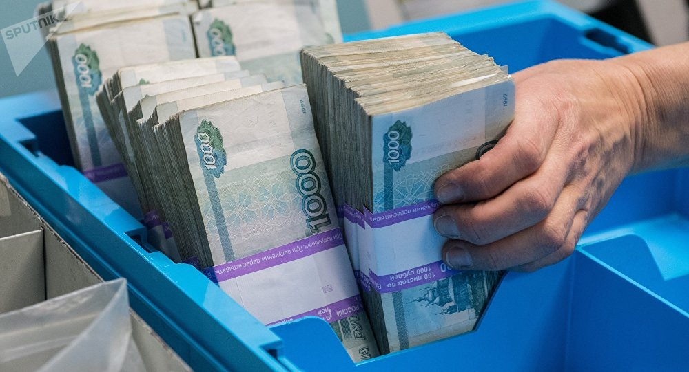
ОСНОВНЫЕ НАПРАВЛЕНИЯ
РАСХОДОВ РАЙОННОГО
БЮДЖЕТА НА 2021 ГОД
Notes:
17

Slide 18
Структура расходов бюджета муниципального образования Темрюкский район на 2021 год
Расходы | Утвержденный объем расходов на 2020 год, тыс. рублей | Удельный вес, % | Объем расходов на 2021 год, тыс. рублей | Удельный вес, %
Всего расходов: | 2 617 094,3 | 100,0 | 2 482 942,6 | 100,0
Общегосударственные вопросы | 228 693,6 | 8,8 | 221 756,3 | 8,9
Национальная безопасность и правоохранительная деятельность | 23 729,6 | 0,9 | 25 089,7 | 1,0
Национальная экономика | 32 975,6 | 1,3 | 30 414,0 | 1,2
Жилищно-коммунальное хозяйство | 219 798,2 | 8,4 | 99 992,6 | 4,0
Охрана окружающей среды | 100,0 | 0,0 | 100,0 | 0,0
Образование | 1 701 757,9 | 65,0 | 1 741 142,7 | 70,1
Культура и кинематография | 59 159,8 | 2,3 | 58 426,4 | 2,4
Здравоохранение | 32 500,0 | 1,2 | 2 000,0 | 0,1
Социальная политика | 196 996,4 | 7,5 | 190 201,0 | 7,7
Физическая культура и спорт | 86 276,9 | 3,3 | 74 265,7 | 3,0
Межбюджетные трансферты | 35 106,3 | 1,3 | 39 554,2 | 1,6

Slide 19
Динамика расходов бюджета муниципального образования Темрюкский район
Расходы | Утвержденный решением сессии от 24.12.2019 №704 бюджет на 2020 год | Уточненный бюджет на 1.10.2020 | Проект бюджета на 2021 год, тыс. рублей | Отклонение 2021 к утвержденному 2020, % | Отклонение 2021 к уточненному 2020, %
Всего расходов: | 2617094,3 | 2941997,3 | 2482942,6 | 94,9 | 84,4
Общегосударственные вопросы | 228693,6 | 242344,9 | 221756,3 | 97,0 | 91,5
Национальная безопасность и правоохранительная деятельность | 23729,6 | 28646,2 | 25089,7 | 105,7 | 87,6
Национальная экономика | 32975,6 | 44514,5 | 30414,0 | 92,2 | 68,3
Жилищно-коммунальное хозяйство | 219798,2 | 267910,6 | 99992,6 | 45,5 | 37,3
Охрана окружающей среды | 100,0 | 100,0 | 100,0 | 100,0 | 100,0
Образование | 1701757,9 | 1777274,3 | 1741142,7 | 102,3 | 98,0
Культура и кинематография | 59159,8 | 55452,3 | 58426,4 | 98,8 | 105,4
Здравоохранение | 32500,0 | 49572,5 | 2000,0 | 6,2 | 4,0
Социальная политика | 196996,4 | 201362,0 | 190201,0 | 96,6 | 94,5
Физическая культура и спорт | 86276,9 | 89060,5 | 74265,7 | 86,1 | 83,4
Межбюджетные трансферты | 35106,3 | 185759,5 | 39554,2 | 112,7 | 21,3

Slide 20
Расходы в рамках муниципальных программ в бюджете 2021 года
№ | Наименование муниципальной программы | Сумма, тыс. рублей
1. | "Эффективное муниципальное управление" | 169 758,7
2. | "Развитие муниципальной службы в администрации муниципального образования Темрюкский район" | 393,2
3. | "Управление муниципальными финансами" | 21 252,3
4. | "Управление и контроль за муниципальным имуществом и земельными ресурсами на территории муниципального образования Темрюкский район" | 50 816,4
5. | "Информирование населения о деятельности администрации муниципального образования Темрюкский район в СМИ" | 3 319,0
6. | "Развитие информационного общества и формирование электронного правительства в Темрюкском районе" | 4 859,9
7. | "Муниципальная политика и развитие гражданского общества" | 1 853,0
8. | "Обеспечение безопасности населения в Темрюкском районе" | 24 336,4
9. | "Развитие национальных культур и профилактика проявлений экстремизма на территории муниципального образования Темрюкский район" | 178,3
10. | "Внедрение гражданских технологий противодействию терроризму в муниципальном образовании Темрюкский район" | 88,0
11. | "Профилактика правонарушений в муниципальном образовании Темрюкский район" | 87,0
12. | "Развитие сельского хозяйства в Темрюкском районе" | 11 710,8

Slide 21
№ | Наименование муниципальной программы | Сумма, тыс. рублей
13. | "Комплексное развитие Темрюкского района в сфере дорожного хозяйства" | 1 112,7
14. | "Подготовка градостроительной и землеустроительной документации на территории муниципального образования Темрюкский район" | 15 430,5
15. | "Энергосбережение и повышение энергетической эффективности " | 100,0
16. | "Перспективное развитие наружной рекламы на территории муниципального образования Темрюкский район" | 450,0
17. | "Развитие экономики в Темрюкском районе" | 5 909,2
18. | "Развитие санаторно - курортного и туристского комплекса муниципального образования Темрюкский район" | 607,3
19. | "Качество" | 150,0
20. | "Развитие жилищно- коммунального хозяйства" | 83 742,0
21. | "Экологическое оздоровление территории муниципального образования Темрюкский район" | 100,0
22. | "Обеспечение жильем молодых семей на территории муниципального образования Темрюкский район" | 3 202,4
23. | "Комплексное развитие Темрюкского района в сфере строительства" | 37 003,9
24. | "Развитие образования в Темрюкском районе" | 1 651 620,2

Slide 22
№ | Наименование муниципальной программы | Сумма, тыс. рублей
25. | "Дети Тамани" | 10 667,2
26. | "Программа реализации государственной молодежной политики в Темрюкском районе" | 13 045,2
27. | "Развитие культуры Темрюкского района" | 119 907,5
28. | "Развитие здравоохранения в Темрюкском районе" | 395,0
29. | "Социальная поддержка граждан Темрюкского района" | 107 896,4
30. | "Поддержка социально ориентированных некоммерческих организаций, осуществляющих деятельность на территории муниципального образования Темрюкский район" | 12 564,6
31. | "Обеспечение и развитие физической культуры и спорта в Темрюкском районе" | 75 465,7
32. | "Улучшение условий и охраны труда в муниципальном образовании Темрюкский район" | 40,5
33. | "Поддержка малого и среднего предпринимательства в муниципальном образовании Темрюкский район" | 163,3

Slide 23
Расходы на социальную сферу в общих расходах районного бюджета

Slide 24
Структура расходов
районного бюджета в 2021 году
на социальную сферу, млн. рублей

Slide 25
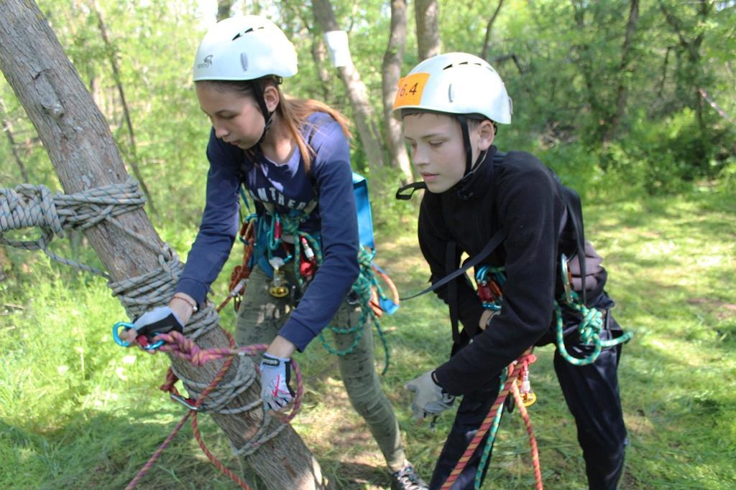
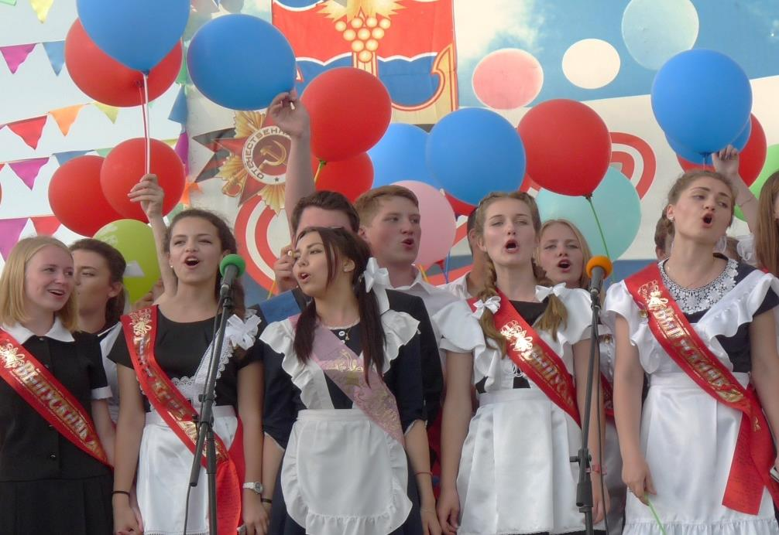
Расходы на образование в 2021 году планируются в объеме 1741,2 млн. рублей
Детские дошкольные учреждения
642,3 млн. рублей
Общее образование
781,9 млн. рублей
Молодежная политика
21,3 млн. рублей
Прочие учреждения образования и
программные мероприятия
135,2 млн. рублей
Профессиональная подготовка
0,5 млн. рублей
Учреждения дополнительного образования
160,0 млн. рублей

Slide 26
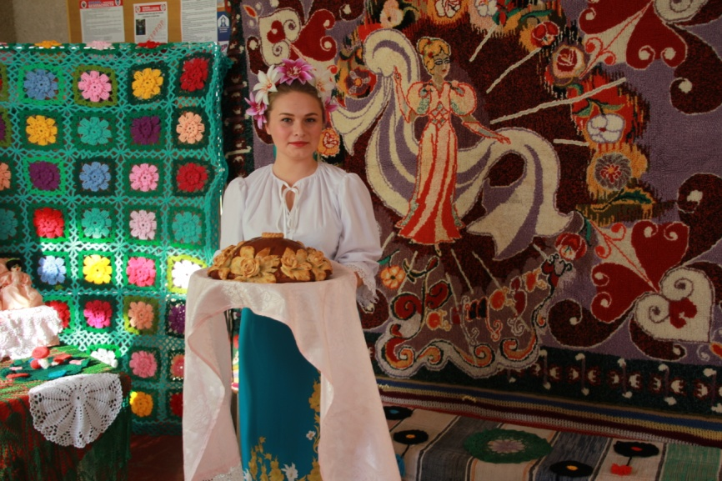
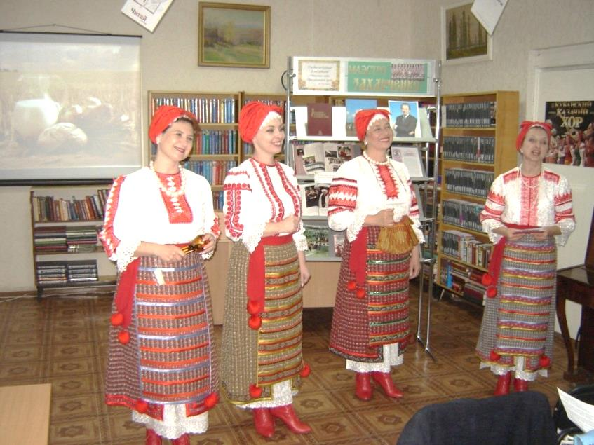
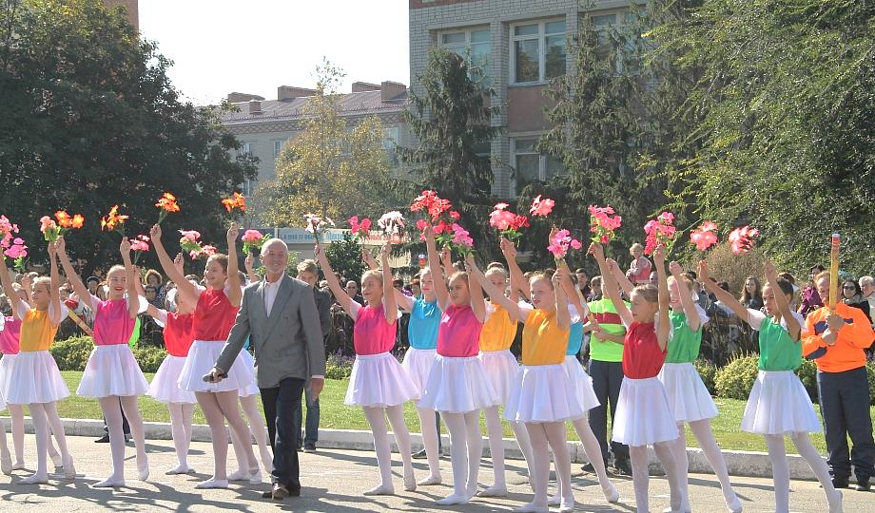
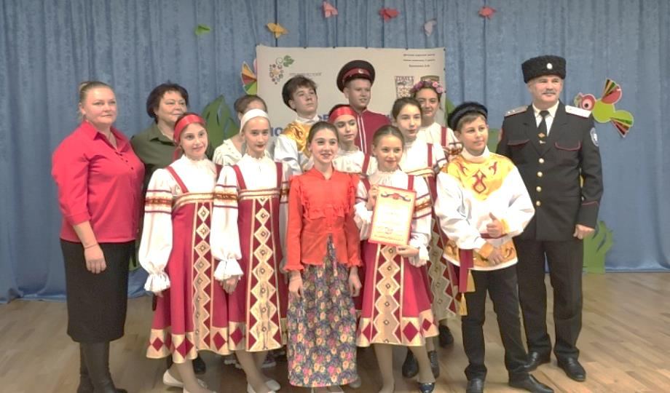
На культуру в 2021 году предусматриваются расходы в объеме 58,4 млн. рублей
Обеспечение деятельности Районного дома культуры
32,8 млн. рублей
Организация библиотечного обслуживания
10,8 млн. рублей
На реализацию
программных мероприятий предусмотрено
6,9 млн. рублей
Организационное обеспечение в области культуры
7,9 млн. рублей

Slide 27
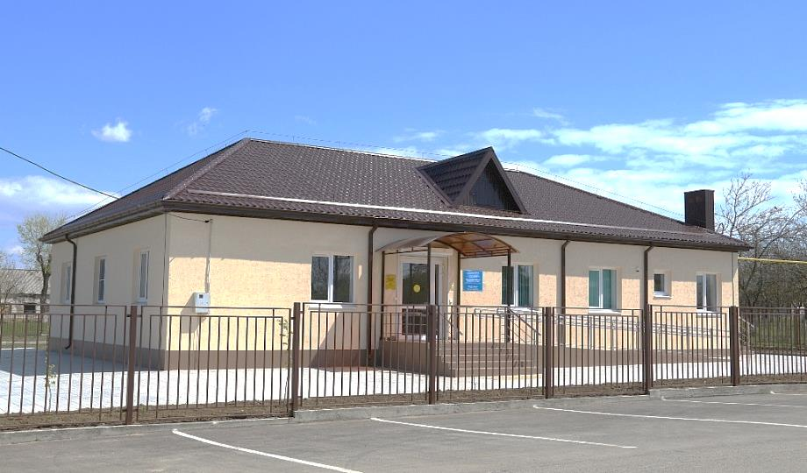
Расходы на здравоохранение в 2021 году – 2,0 млн. рублей (ПСД для строительства ВОП)

Slide 28
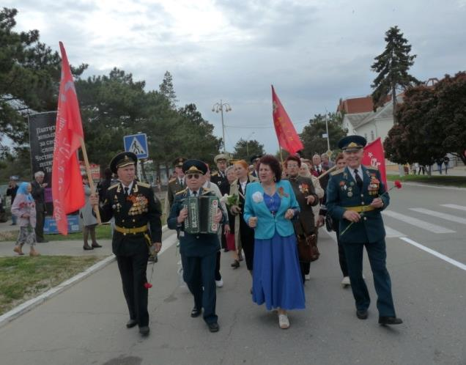
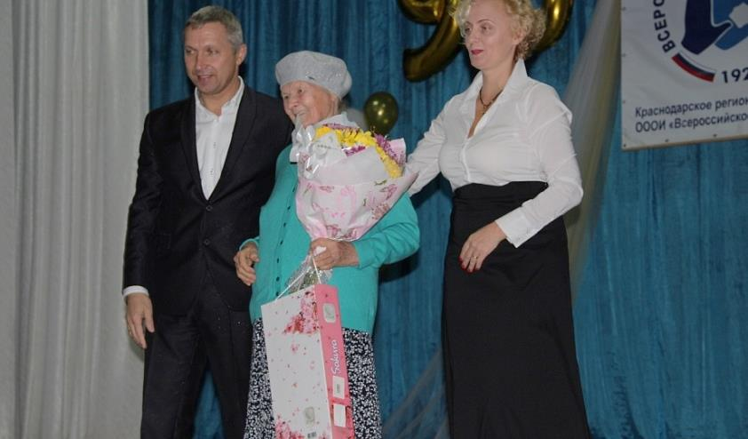
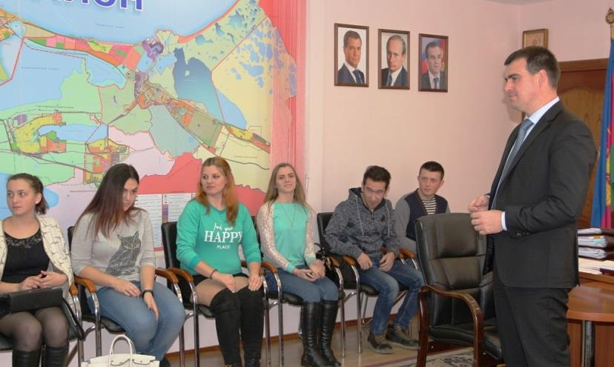
На социальную политику в 2021 году планируется 190,2 млн. рублей
Цель: создание условий для оказания социальной поддержки отдельных категорий граждан
В том числе:
1) обеспечение выплат социально-ориентированным некоммерческим организациям - 10,4 млн. рублей;
2) доплаты к пенсии муниципальным служащим и выплаты почетным гражданам - 7,4 млн. рублей;
3) выплаты стипендий студентам, заключившим договор о целевом обучении - 0,3 млн. рублей;
4) компенсационные выплаты за наем жилого помещения приглашенным врачам – 0,4 млн. рублей;
4) обеспечение жильем молодых семей – 3,2 млн. рублей;
5) приобретение 40 квартир для детей-сирот – 49,5 млн. рублей;
6) содержание детей-сирот; оплата труда приемным родителям; осуществление отдельных полномочий по обеспечению выплаты компенсации части родительской платы за присмотр и уход за детьми, посещающими организации, реализующие общеобразовательную программу дошкольного образования и др.- 119,0 млн. рублей

Slide 29
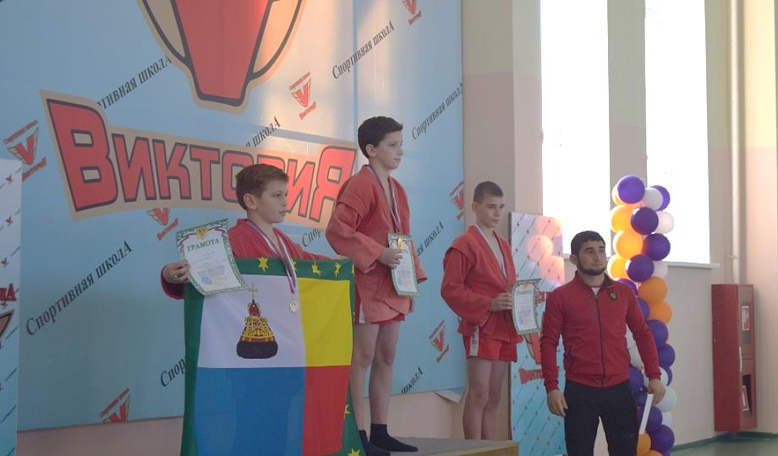
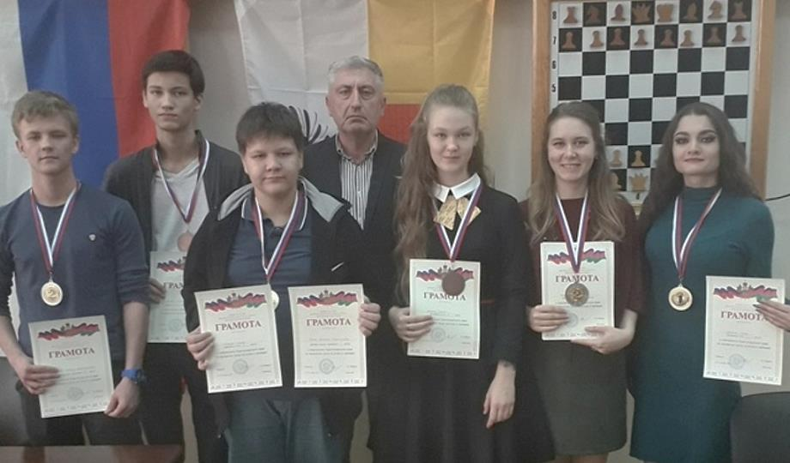
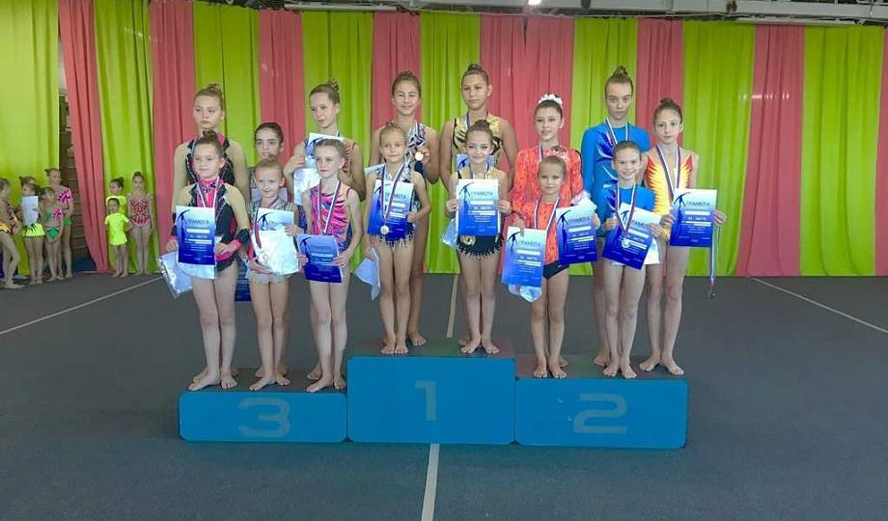
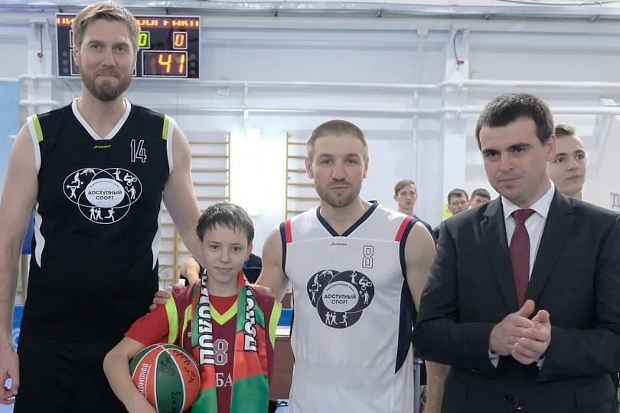
Расходы на физическую культуру и спорт
в 2021 году
74,3 млн. рублей
На материально-техническое обеспечение, организацию и проведение районных соревнований и участие в краевых
5,1 млн. рублей
Организационное обеспечение
1,8 млн. рублей
Содержание центра физкультурно-массовой работы «Скиф», МБУ СШ «Виктория»
67,4 млн.рублей

Slide 30
Расходы на национальную экономику в 2021 году
30,4 млн. рублей
Содержание МКУ «Архитектурный центр» - 12,3 млн. рублей
Содержание МКУ ИКЦ «Темрюкский» – 4,6 млн. рублей
Программные мероприятия – 13,5 млн. рублей

Slide 31
Программные мероприятия по разделу «Национальная экономика»
«Поддержка малого и среднего предпринимательства в муниципальном образовании Темрюкский район» – 163,3 тыс. рублей
«Развитие санаторно-курортного и туристического комплекса
муниципального образования Темрюкский район» – 607,3 тыс. рублей
«Качество» – 150,0 тыс.рублей
«Развитие экономики» – 954,4 тыс.рублей
«Перспективное развитие наружной рекламы на территории муниципального образования Темрюкский район» – 450,0 тыс.рублей
«Развитие сельского хозяйства в Темрюкском районе» – 7,1 млн.рублей
«Комплексное развитие Темрюкского района в сфере дорожного хозяйства» –
0,9 млн.рублей
«Подготовка градостроительной и землеустроительной документации» – 3,1 млн. рублей

Slide 32
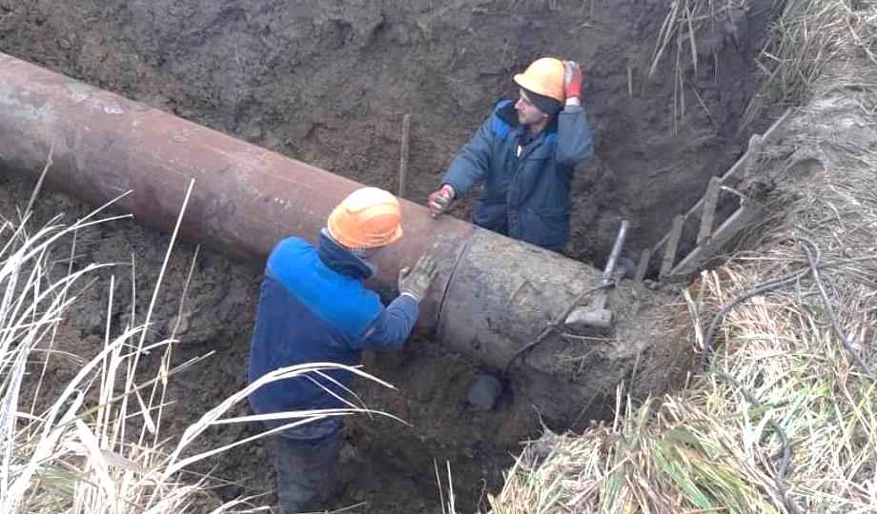
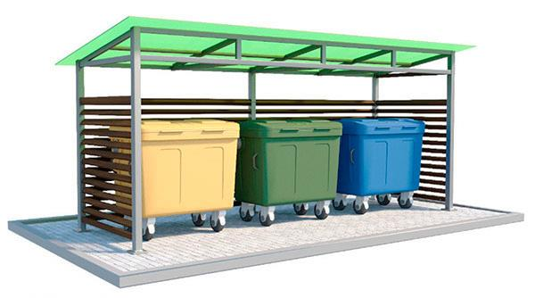
На обеспечение деятельности МБУ «Единая служба заказчика» и управления капитального строительства запланировано 15,8 млн. рублей
Расходы на жилищно–коммунальное хозяйство
в 2021 году составят 100,0 млн. рублей
На реконструкцию магистрального водопровода МТ1 на территории Темрюкского района
53,4 млн. рублей
На строительство канализационного коллектора в ст. Голубицкой 26,4 млн. рублей
Обустройство площадок накопления ТКО
2,5 млн. рублей
Улучшение жилищных условий граждан и взносы на капитальный ремонт
2,0 млн. рублей

Slide 33
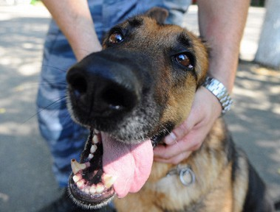
Расходы по отрасли «Национальная безопасность и правоохранительная деятельность» - 25,1 млн.рублей
Аварийно-спасательный отряд
11,0 млн. рублей
Содержание управления ГО ЧС 13,2 млн. рублей
Программные мероприятия
0,9 млн. рублей

Slide 34
Расходы по разделу «Общегосударственные вопросы»
Муниципальная программа
«Эффективное
муниципальное управление» -
169,8 млн. рублей
- расходы на содержание органов местного самоуправления;
расходы на материально-техническое обеспечение администрации;
- расходы на обеспечение ведения бухгалтерского учета
Муниципальная
программа
«Информирование населения о
деятельности администрации
МО Темрюкский район в СМИ»
- 3,3 млн.рублей
информирование населения района о деятельности исполнительных
и представительных органов местного самоуправления в электронных
СМИ (телевидение, радио, интернет) и периодических печатных изданиях
Муниципальная программа
«Развитие информационного
общества и формирование
электронного правительства
в Темрюкском районе» –
4,9 млн.рублей
подключение к системе межведомственного взаимодействия;
обслуживание правовой системы "Гарант";
организация защиты рабочих мест антивирусными программами;
сопровождение системы электронного документооборота «Синкопа
документ»
Муниципальная программа
«Муниципальная политика и
развитие гражданского
общества» - 1,9 млн.рублей
официальные и профессиональные праздники, памятные даты,
поздравления;
- развитие архивного дела.

Slide 35
Муниципальная программа
«Управление и контроль за
муниципальным имуществом и
земельными ресурсами на
территории МО
Темрюкский район» -
1,3 млн. рублей
- осуществление технической инвентаризации недвижимого имущества;
проведение оценки рыночной стоимости, размера арендной платы
муниципального имущества и земельных участков;
усовершенствование системы учета и использования муниципального
имущества;
- проведение кадастровых работ.
Муниципальная
программа
«Развитие экономики
в Темрюкском районе»
- 5,0 млн.рублей
- содержание МКУ «Муниципальный заказ».
Муниципальная
программа
«Управление муниципальными
финансами – 21,2 млн.рублей
содержание Финансового управления администрации МО ТР.
Муниципальная
программа
«Развитие муниципальной
службы в администрации
МО ТР» –
393,2 тыс.рублей
подготовка, переподготовка, повышение квалификации муниципальных
служащих.
Муниципальная
программа
«Улучшение условий
охраны труда
в МОТР» - 40,5 тыс.рублей
- проведение обучения работников по охране труда.

Slide 36
Ожидаемые результаты реализации отдельных муниципальных программ
Наименование программы | Наименование целевого показателя | 2019 год (факт) | 2020 год (план) | 2021 год (план) | 2022 год (план) | 2023 год (план)
Развитие образования | Доступность дошкольного образования (отношение численности детей в возрасте от 3 до 7 лет, получивших дошкольное образование в текущем году, к сумме численности детей в возрасте от 3 до 7 лет, получающих дошкольное образование в текущем году, и численности детей в возрасте от 3 до 7 лет, находящихся в очереди на получение в текущем году дошкольного образования), % | 100,0 | 100,0 | 100,0 | 100,0 | 100,0
 | Доступность дошкольного образования (отношение численности детей в возрасте от 1,5 до 3 лет, получивших дошкольное образование в текущем году, к сумме численности детей в возрасте от 1,5 до 3 лет, получающих дошкольное образование в текущем году, и численности детей в возрасте от 1,5 до 3 лет, находящихся в очереди на получение в текущем году дошкольного образования), % | 76,8 | 76,8 | 78,0 | 78,0 | 78,0
 | Отношение среднемесячной заработной платы педагогических работников муниципальных дошкольных образователь­ных организаций к среднемесячной заработной плате организаций общего образования Краснодарского края, % | 100,0 | 100,0 | 100,0 | 100,0 | 100,0
 | Отношение среднемесяч­ной заработной платы пе­дагогических работников организаций дополнитель­ного образования детей к среднемесячной заработ­ной плате учителей в Краснодарском крае, % | 100,0 | 100,0 | 100,0 | 100,0 | 100,0
 | Удельный вес численности обучающихся в организациях общего образования, обучающихся по новым федеральным государственным образовательным стандартам, % | 94,0 | 98,8 | 100,0 | 100,0 | 100,0
 | Доля общеобразовательных организаций, имеющих скорость доступа к сети «Интернет» не менее 2 Мб/с, % | 78,7 | 97,0 | 100,0 | 100,0 | 100,0
 | Доля детей и молодежи в возрасте 5 –18 лет, охваченных образовательными программами дополнительного образования, % | 69,1 | 71,0 | 75,0 | 75,0 | 75,0

Slide 37
Наименование программы | Наименование целевого показателя | 2019 год (факт) | 2020 год (план) | 2021 год (план) | 2022 год (план) | 2023 год (план)
Управление и контроль за муниципальным имуществом и земельными ресурсами на территории МОТР | Количество земельных участков, поставленных на кадастровый учет, шт. | 10,0 | 10,0 | 30,0 | 30,0 | 30,0
 | Количество объектов нестационарной рыночной торговли, выставленных на конкурс, шт. | 450,0 | 370,0 | 400,0 | 400,0 | 400,0
 | Количество приобретенного жилья на территории Краснодарского края для детей-сирот и детей, оставшихся без попечения родителей, лиц из числа детей-сирот и детей, оставшихся без попечения родителей, шт. | 30,0 | 38,0 | 40,0 | 41,0 | 41,0
Развитие сельского хозяйства в Темрюкском районе | Объем сельскохозяйственной продукции произведенной в районе за счет всех категорий хозяйств, млн. рублей | 9268,4 | 7940,7 | 9488,9 | 9984,9 | 10531,6
 | Количество заключенных муниципальных контрактов с организацией, занимающейся регулированием численности безнадзорных животных, шт. | - | 1,0 | 1,0 | 1,0 | 1,0
Развитие экономики | Создание новых рабочих мест, ед. | 220,0 | 240,0 | 250,0 | 260,0 | 270,0
 | Обеспечение инвестиционного портала, % | 100,0 | 100,0 | 100,0 | 100,0 | 100,0
Развитие санаторно-курортного и туристского комплекса МОТР | Количество отдохнувших в муниципальном образовании Темрюкский район, тыс. рублей | 1646,8 | 1092,8 | 1646,0 | 1649,0 | 1652,0
 | Налоговые поступления в консолидированный бюджет Краснодарского края по отрасли санаторно-курортного и туристского комплекса МОТР, млн. рублей | 59,7 | 44,9 | 59,0 | 60,0 | 61,0
Развитие жилищно-коммунального хозяйства | Протяженность построенных сетей водоснабжения, км | 9,85 | - | - | 21,147 | -
 | Протяженность построенных сетей водоотведения, км | - | - | 11,165 | - | -
 | Количество семей улучивших жилищные условия, шт. | - | - | 1,0 | 1,0 | 1,0
 | Количество обустроенных мест (площадок) накопления твердых коммунальных отходов, шт. | - | - | 300,0 | 300,0 | 300,0

Slide 38
Наименование программы | Наименование целевого показателя | 2019 год (факт) | 2020 год (план) | 2021 год (план) | 2022 год (план) | 2023 год (план)
Развитие культуры Темрюкского района | Обеспечение выплат стимулирующего характера и мер социальной поддержки работников культуры, подведомственных управлению культуры, % | 100,0 | 100,0 | 100,0 | 100,0 | 100,0
 | Капитальный и текущий ремонт, материально-техническое обеспечение учреждений культуры, подведомственных управлению культуры, ед. | 2,0 | 2,0 | - | 1,0 | -
 | Увеличение количества проводимых праздников, фестивалей, конкурсов, ед. | 17,0 | 12,0 | 17,0 | 17,0 | 17,0
 | Проведение районных спортивно-массовых мероприятий, шт. | 44,0 | 47,0 | 50,0 | 50,0 | 50,0
 | Участие сборных команд Темрюкского района по культивируемым видам спорта в краевых, всероссийских и международных соревнованиях, шт. | 69,0 | 72,0 | 74,0 | 74,0 | 74,0
 | Численность населения, принявшая участие в краевых, всероссийских и международных соревнованиях, чел. | 440 | 450 | 450 | 450 | 450
 | Количество присвоенных спортивных разрядов, ед. | 215,0 | 220,0 | 225,0 | 225,0 | 225,0
 | Численность населения систематически занимающегося физической культурой и спортом, чел. | 44500 | 45000 | 45500 | 45500 | 45500
Социальная поддержка граждан | Число граждан, заключивших договоры о целевом обучении, чел. | 3 | 2 | 5 | 5 | 5
 | Доля граждан (из числа заключивших договоры о целевом обучении), получающих социальную поддержку (стипендию) в период их обучения, % | 100,0 | 100,0 | 100,0 | 100,0 | 100,0
 | Численность граждан, имеющих звание «Почетный гражданин муниципального образования Темрюкский район», получающих ежемесячную доплату к пенсии, чел. | 20 | 20 | 22 | 24 | 26
Программа реализации государственной молодежной политики в Темрюкском районе | Число молодежи, организованной досуговой занятостью, чел. | 27000 | 24000 | 25900 | 26400 | 26900
 | Количество летних дворовых площадок, шт. | - | - | 22,0 | 22,0 | 22,0
 | Количество человек, принявших участие в молодежных муниципальных сменах и форумах, чел. | - | 100 | 120 | 130 | 130

Slide 39
Реализация национальных проектов в муниципальном образовании Темрюкский район
Национальные проекты – проекты федерального масштаба, принятые в Российской Федерации в 2018 году в соответствии с Указом Президента Российской Федерации от 07.05.2018 № 204 «О национальных целях и стратегических задачах развития российской Федерации на период до 2024 года». Срок реализации нацпроектов - 31 декабря 2024 года.
Национальные проекты разработаны по трём направлениям: «Человеческий капитал», «Комфортная среда для жизни» и «Экономический рост». Они должны обеспечить прорывы в научно-технологическом и социально-экономическом развитии России, повысить уровень жизни каждого гражданина, а также создать возможности для его самореализации.

Slide 40
Информация об объемах бюджетных ассигнований, направляемых на реализацию национальных проектов
тыс. рублей
№ п/п | Наименование национального (федерального) проекта/наименование расходов | 2020 год (план на 01.10.2020) | 2021 год (план) | 2022 год (план) | 2023 год (план)
1 | Национальный проект «Культура», в т.ч.: |  |  | 4052,0
1.1 | Федеральный проект «Культурная среда», в т.ч.: |  |  | 4052,0
 | Оснащение образовательных организаций в сфере культуры музыкальными инструментами, оборудованием и учебными материалами |  |  | 4052,0
2 | Национальный проект «Образование», в т.ч.: | 12167,6
2.1 | Федеральный проект «Современная школа», в т.ч.: | 12167,6
 | Создание (обновление) материально-технической базы для реализации основных и дополнительных общеобразовательных программ цифрового и гуманитарного профилей в общеобразовательных организациях, расположенных в сельской местности малых городах | 12167,6
3 | Национальный проект «Демография», в т.ч.: | 3217,3
3.1 | Федеральный проект «Спорт - норма жизни», в т.ч.: | 3217,3
 | Оснащение объектов спортивной инфраструктуры спортивно-технологическим оборудованием | 3217,3
4 | Национальный проект «Безопасные и качественные автомобильные дороги», в т.ч.: |  | 6000,0
4.1 | Федеральный проект «Безопасность дорожного движения», в т.ч.: |  | 6000,0
 | Субсидии на организацию предоставления общедоступного и бесплатного начального общего, основного общего, среднего общего образования по основным общеобразовательным программам в муниципальных образовательных организациях (приобретение автобусов и микроавтобусов для обеспечения подвоза учащихся) |  | 6000,0

Slide 41
Объем иных межбюджетных трансфертов, передаваемых бюджету
Муниципального образования Темрюкский район из бюджетов поселений
на осуществление части полномочий по решению вопросов местного
Значения в соответствии с заключенными соглашениями, на 2021 год
тыс.рублей
№ п/п | Муниципальное образование | Всего, в т.ч.: | на осуществление внешнего муниципаль-ного финансового контроля | на осуществление внутреннего муниципального финансового контроля | на организацию библиотечного обслуживания населения, комплектование и обеспечение сохранности библиотечных фондов | на определение поставщиков (подрядчиков, исполнителей) при осуществлении конкурентных способов закупок товаров, работ, услуг для обеспечения муниципальных нужд
1 | Темрюкское г/п | 1171,6 | 292,4 | 228,5 |  | 650,7
2 | Ахтанизовское с/п | 244,4 | 97,4 | 103,9 | 30,0 | 13,1
3 | Вышестеблиевское с/п | 308,7 | 111,5 | 103,9 | 30,0 | 63,3
4 | Голубицкое сельское поселение | 295,1 | 97,4 | 103,9 | 50,0 | 43,8
5 | Запорожское сельское поселение | 342,2 | 132,3 | 124,6 | 40,0 | 45,3
6 | Краснострельское с/п | 297,2 | 104,4 | 103,9 | 50,0 | 38,9
7 | Курчанское с/п | 246,6 | 104,4 | 83,0 | 30,0 | 29,2
8 | Новотаманское с/п | 268,4 | 97,4 | 103,9 | 15,0 | 52,1
9 | Сенное с/п | 320,2 | 118,4 | 124,6 | 30,0 | 47,2
10 | Старотитаровское с/п | 493,9 | 160,1 | 145,4 | 130,0 | 58,4
11 | Таманское с/п | 567,8 | 250,6 | 145,4 |  | 171,8
12 | Фонталовское с/п | 257,8 | 104,4 | 83,0 | 30,0 | 40,4
 | Итого: | 4813,9 | 1670,7 | 1454,0 | 435,0 | 1254,2

Slide 42
Поддержка поселений муниципального образования Темрюкский район
Дополнительно в бюджеты поселений в 2021 году
будет направлено 35,5 млн. рублей:
 |  |  | тыс. рублей
№ п/п | Наименование поселения | Объем средств на сбалансированность бюджетов поселений | Дотация на выравнивание бюджетной обеспеченности поселений
1 | Ахтанизовское сельское поселение | 7765,8
2 | Вышестеблиевское сельское поселение | 1200,0
3 | Голубицкое сельское поселение | 7783,2
4 | Курчанское сельское поселение |  | 2142,3
5 | Новотаманское сельское поселение | 14569,4 | 139,2
6 | Фонталовское сельское поселение | 1181,6 | 718,5
 | Итого: | 32500,0 | 3000,0

Slide 43
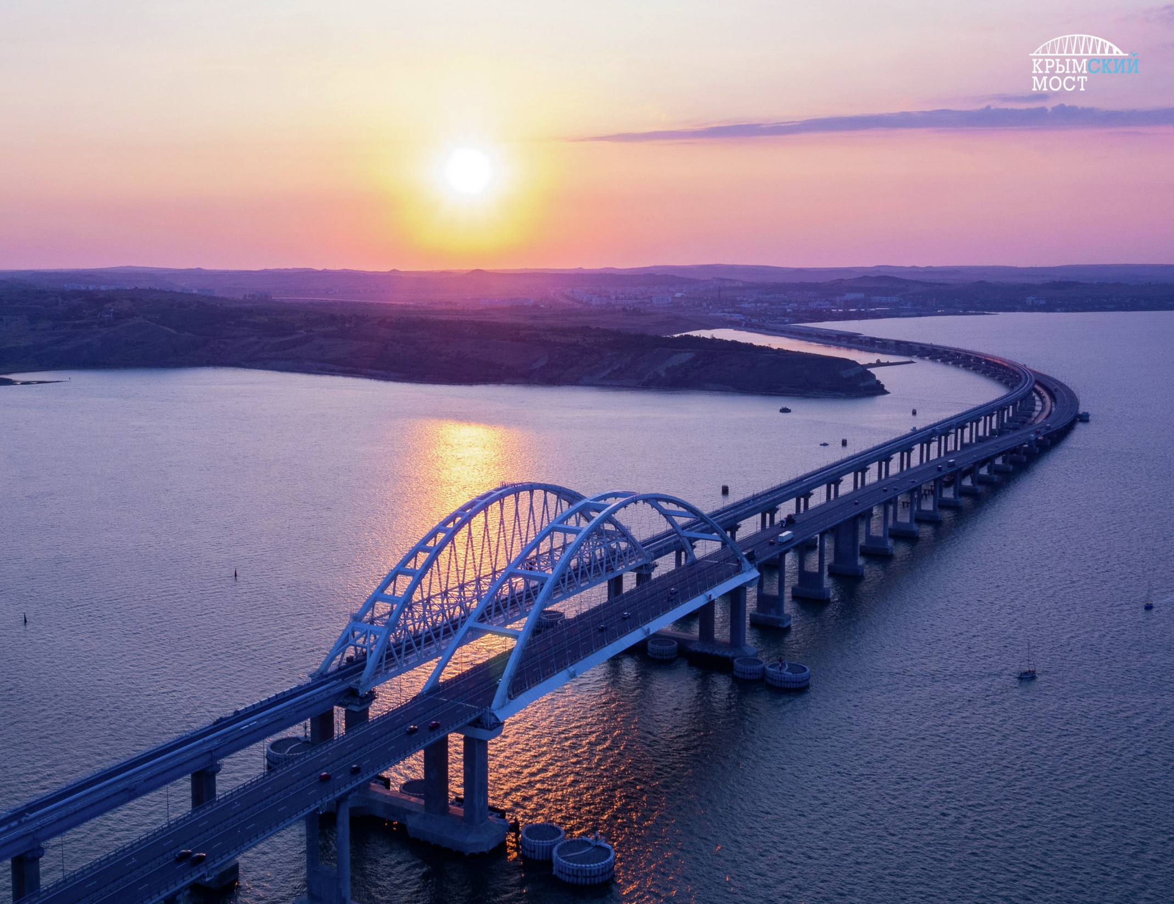
Спасибо за внимание!
Спасибо за внимание!

